Slide 1
КЛАССИФИКАЦИЯ
«Голова, наполненная отрывочными бессвязными знаниями, похожа на кладовую, в которой всё в беспорядке и сам хозяин ничего не отыщет; голова, где только система без знания, похожа на лавку, в которой на всех ящиках есть надписи. А в ящиках пусто»
К. Д. Ушинский

Slide 2
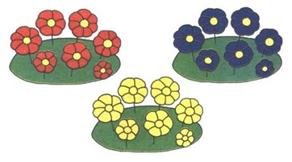
Классификация – это…
Разделение множества на группы по какому-либо признаку, который называют основанием классификации.

Slide 3
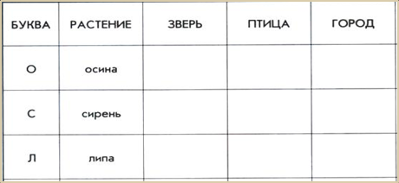
Искусственная классификация
Использует для упорядочения объектов несущественные их признаки. Вплоть до ссылки на начальные буквы имён этих объектов.
Алфавитные указатели, именные каталоги в библиотеках и т. п.

Slide 4
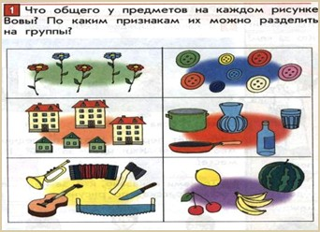
Естественная классификация
Берутся существенные признаки, из которых вытекают многие производные свойства упорядочиваемых объектов.

Slide 5
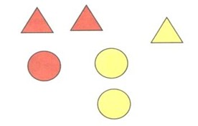
Виды классификации
Классификацию можно проводить
1. ПО ЗАДАННОМУ ОСНОВАНИЮ:
- по названию;
- по размеру;
- по цвету;
- по форме и др. признакам

Slide 6
2. ПО ОСНОВАНИЮ, ОПРЕДЕЛЁННОМУ РЕБЁНКОМ САМОСТОЯТЕЛЬНО:
- учитель задаёт количество групп. На которые следует разделить множество предметов (объектов);
- ребёнок самостоятельно ищет соответствующее основание. При этом такое основание может быть определено не единственным образом

Slide 7
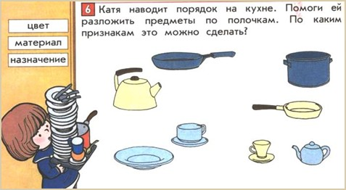
Формирование умения определять основание для классификации
1. На столе несколько кругов одинакового размера, но разного цвета (два цвета).
Задание: «Раздели круги на две группы. По какому признаку это можно сделать?» (по цвету)
2.

Slide 8
Формирование умения определять основание для классификации
3.Найди значение сумм: 4+5, 6+7,6+3, 7+5
- раздели равенства на две группы;
- по какому признаку ты разделил равенства на группы;
- дополни каждую группу ещё тремя равенствами.
4.Запиши слова в два столбика. Обоснуй свой вариант: звёздный, счастливый, праздник, радостный, честный, известный, чудесный, солнце, сердце, местный, ужасный.
5.Игра «Четвёртый лишний»
- автобус, троллейбус, театр, такси;
- огурец, апельсин, помидор, морковь.

Slide 9
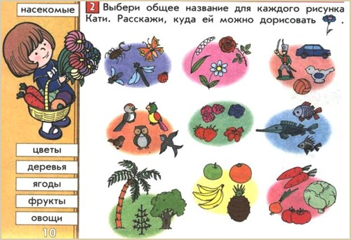
Словесная характеристика каждого класса

Slide 10
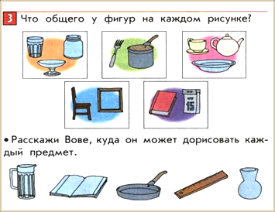
Структура классификации младшего школьника
Разделение на классы по заданному основанию.
Отнесение того или иного объекта к своему классу.

Slide 11
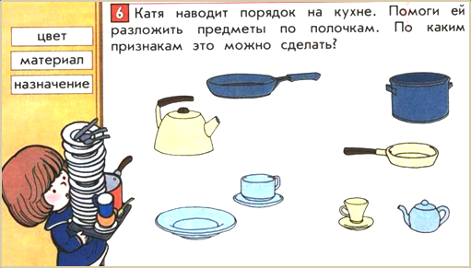
Контроль результатов проведённой классификации.
Определение основания классификации.

Slide 12
Формирование умения давать словесную характеристику классов в готовой классификации
1. Прочитайте слова:
глаз графин
стул кошка
мышь петух
слон коза
Выберите правильный ответ из трёх предложенных:
А) слова разделены по числу слогов;
Б) слова разделены по числу букв;
В)слова разделены по родам.

Slide 13
2. Прочитай слова:
тень карандаш пена
брошь голова море
дом молоток кора
сон молоко нора
Закончите предложения:
А) в первом столбике - слова, имеющие …
Б) во втором столбике - слова, имеющие …
Б) в третьем столбике - слова, имеющие …
3. Определите, по какому признаку разделены квадраты:

Slide 14
Формирование умения делить объекты на классы по заданному основанию
Прочитайте:
Малина, крыжовник, слива, груша, яблоко, банан, клубника.
Назовите ягоды. Назовите фрукты.
Приведите примеры к каждой группе обобщенных понятий:
А) Женские имена - …
Б) Жанры произведений - …
В) Части речи - ….
Назовите группы чисел одним словом:
А) 1, 2, 4, 6, 9 – это … .
Б) 34, 27, 48, 81 – это … .

Slide 15
Использование классификаций на уроках в начальной школе Для систематиации изученного материала
Общая классификация:__________________________________
РЕЧЬ____________________________
текст предложение словосочетание слово
Восстанови схему:_________________________________________
ТЕКСТ________________________
текст- описание текст- … текст - …

Slide 16
Умение проводить анализ, синтез, сравнение и классификацию позволяют сделать выводы, оценить, принять решение, определить принадлежность явления или предмета к определенному классу.
Для младших школьников лучше последовательность операций в проведении классификации изменить:
Логическое действие классификации сложное и включает в себя ряд отдельных операций
1. Определение основания классификации.
2.Разделение объектов на классы по выделенному основанию.
3.Отнесение того или иного объекта к своему классу.
4.Характеристика каждого класса.
5.Контроль результатов проведённой квалификации.
Эти операции имеют разную степень трудности.
1. Словесная характеристика каждого класса.
2.Разделение на классы по заданному основанию.
3. Отнесение того или иного объекта к своему классу.
4.Проверка результатов проведенной классификации.
5.Определение основания классификации.

Slide 17
Спасибо за внимание!
Современный уровень развития общества и сами сведения, почерпнутые ребёнком из разных источников информации, вызывают у него потребность вскрывать причины и сущность связей между предметами. Чтобы всесторонне познать предмет, нужно уметь выделить существенные признаки; определить его место среди других понятий; установить связь с другими предметами и научиться пользоваться данным понятием в познавательной и практической деятельности.

